Slide 1

أحكام
النون الساكنة و التنوين

Slide 2

القلب

Slide 3
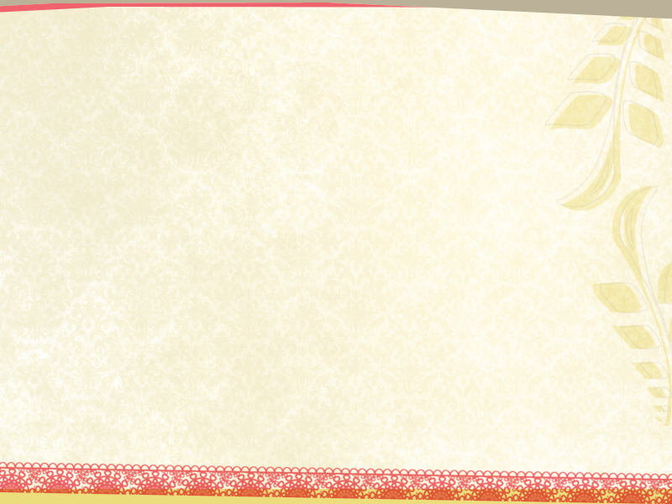
لغةً
تحويل الشيء عن وجهه
قلب النون الساكنة ميمًا ، وذلك عند حرف واحد هو : الباء ، ثم تخفى هذه الميم في الباء مع إظهار الغنة فيها .
اصطلاحاً
حروفه
حرف واحد هو : الباء

Slide 4
خطوات تطبيق الإقلاب
مِنْ بَعد
مِمبَعد
مـمـبعد
3
1
2

Slide 5
الأمثلة
الحرف | في كلمة | في كلمتين | تنوين
ب | الأنْبياء | أنْ بورك | عَليمٌ بذات الصدور
 | أنْبئهم | مَنْ بَخِلَ | مشاءٍ بنميم

Slide 6
الإخفاء

Slide 7
لغةً
الستر
إخفاء الحرف الأول في الحرف الثاني ، مع بقاء صفة الغنة، وهو حالة بين الإظهار والإدغام.
اصطلاحاً
حروفه
صف ذا ثنا كم جاد شخصٌ قد سما
دم طيبًا زد في تُقى ضع ظالمًا

Slide 8
الأمثلة
الحرف | في كلمة | في كلمتين | تنوين
ص | يَنْصُرُهم | ولمنْ صَبَرَ | ريحاً صَرْصرا
ذ | ليُنْذر | منْ ذا الذي | ظلٍّ ذي
ث | منْثُوراً | منْ ثمرة | أزواجاً ثَلاثة
ك | أنْكالاً | منْ كان | قولاً كريماً
ج | وأنْجينا | وإنْ جنحوا | لكلٍّ جعلنا
ش | أنْشأ | فمنْ شهد | غفورٌ شكور
ق | يَنْقَلب | منْ قبل | سميعٌ قريب

Slide 9
الأمثلة
الحرف | في كلمة | في كلمتين | تنوين
س | مانَنْسخ | أنْ سيكون | رجلاً سلما
د | عنْده | ولمنْ دخل | قنوانٌ دانية
ط | يَنْطقون | منْ طِين | صعيداً طيباً
ز | أنزلنا | من زكاها | نفساً زكية
ف | ليُنْفق | فإن فاءت | خالداً فيها
ت | كُنْتُم | وإنْ تُبتُم | جناتٍ تجري
ض | منْ ضعف | منضود | عذاباً ضِعفاً
ظ | فانْظُروا | من ظير | ظِلاً ظَليلاً

